Slide 2

Unidades Climáticas Brasileiras.
Considerando a extensão do território brasileiro que se estende desde aproximados 32º de latitude Sul até 5º de latitude norte é natural encontrarmos uma diversidade de tipos climáticos que variam desde climas quentes e secos/úmidos a climas frios e úmidos.

Slide 3
Unidades Climáticas Brasileiras.
Não bastasse a variação latitudinal (norte a sul) e altimétrica alia-se a esta diversidade de fatores que influenciam os climas do Brasil o efeito da maritimidade/continentalidade pela presença de extensa massa de águas a leste do continente (Oceano Atlântico).

Slide 4
Unidades Climáticas Brasileiras.
A exemplo a amplitude térmica média no mês de julho em Salvador (BA) é de 4,8ºC e em Cuiabá (MT) é de 15,2ºC (INMET, 1992). Vale lembrar que ambas as localidades estão em latitudes próximas. Aliado a esses fatores encontra-se uma dinâmica de circulação atmosférica onde as massas de ar levam

Slide 5
Unidades Climáticas Brasileiras.
as características das regiões de origem para outras regiões, a exemplo da massa polar atlântica (mPa) que, predominante, nos meses do inverno avançam pelo centro-sul do Brasil promovendo reduções significativas da temperatura do ar.

Slide 6
Unidades Climáticas Brasileiras.
As classificações climáticas podem ser efetuadas por meio de índices climáticos ou baseando-se na paisagem natural. O segundo critério baseia-se no fato de a vegetação ser um integrador dos estímulos do meio ambiente e serviu de base para as primeiras

Slide 7
Unidades Climáticas Brasileiras.
classificações quando ainda não se tinham registros dos elementos do clima em grande parte do território nacional, principalmente as regiões geográficas do centro-oeste, norte e parte ocidental do nordeste.

Slide 8
Unidades Climáticas Brasileiras.
(Instituto Brasileiro de Geografia e Estatística) não afirmando que esta seja a melhor proposta encontrada na literatura.
Saiba mais consulte os sítios abaixo:
http://www.iac.sp.gov.br/Ciiagro/
Clicar em mapas climáticos

Slide 9
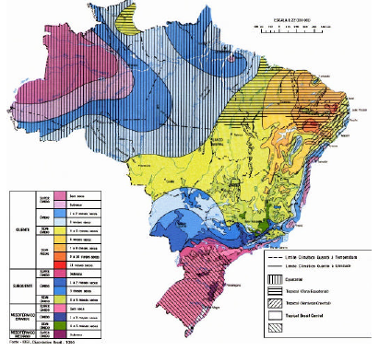

Slide 10
Unidades Climáticas Brasileiras.
A localização de cerca de 92% do território brasileiro na zona intertropical e as baixas altitudes do relevo explicam a predominância de climas quentes, com

Slide 11
Unidades Climáticas Brasileiras.
médias de temperatura superiores a 20º C . Os tipos de clima presentes no Brasil são: equatorial, tropical, tropical de altitude, tropical atlântico, semi-árido e subtropical.

Slide 12
Unidades Climáticas Brasileiras.
O clima equatorial domina a região amazônica e se caracteriza por temperaturas médias entre 24º C e 26º C e amplitude térmica anual (diferença entre a máxima e a mínima registrada durante um ano) de até 3º C. As chuvas são abundantes (mais de 2.500

Slide 13
Unidades Climáticas Brasileiras.
mm/ano) e regulares, causadas pela ação da massa equatorial continental. No inverno, a região pode receber frentes frias originárias da massa polar atlântica. Elas são as responsáveis pelo fenômeno da friagem, a queda brusca na temperatura, que pode chegar a 10º C.

Slide 14
Unidades Climáticas Brasileiras.
Extensas áreas do planalto central e das regiões Nordeste e Sudeste são dominadas pelo clima tropical.

Slide 15
Unidades Climáticas Brasileiras.
Nelas, o verão é quente e úmido e o inverno, frio e seco. As temperaturas médias excedem os 20º C, com amplitude térmica anual de até 7º C. As chuvas variam de 1.000 a 1.500 mm/ano.

Slide 16
Unidades Climáticas Brasileiras.
O tropical de altitude predomina nas partes altas do Planalto Atlântico do Sudeste, estendendo-se pelo norte do Paraná e sul do Mato Grosso do Sul. Apresenta temperaturas médias entre 18º C e 22º C e amplitude térmica anual entre 7º C e 9º C. O comportamento pluviométrico é igual ao do clima tropical.

Slide 17
Unidades Climáticas Brasileiras.
As chuvas de verão são mais intensas devido à ação da massa tropical atlântica. No inverno, as frentes frias originárias da massa polar atlântica podem provocar geadas.

Slide 18
Unidades Climáticas Brasileiras.
A faixa litorânea que vai do Rio Grande do Norte ao Paraná sofre atuação do clima tropical atlântico. As temperaturas variam entre 18º C e 26º C, com amplitudes térmicas crescentes conforme se avança

Slide 19
Unidades Climáticas Brasileiras.
para o sul. Chove cerca de 1.500 mm/ano. No litoral do Nordeste, as chuvas intensificam-se no outono e no inverno. Mais ao sul, são mais fortes no verão.

Slide 20
Unidades Climáticas Brasileiras.
O clima semi-árido predomina nas depressões entre planaltos do sertão nordestino e no trecho baiano do vale do Rio São Francisco . Suas características são temperaturas médias elevadas, em torno de 27º C, e amplitude térmica em torno de 5º C.

Slide 21
Unidades Climáticas Brasileiras.
As chuvas, além de irregulares, não excedem os 800 mm/ano, o que leva às “secas do Nordeste”, os longos períodos de estiagem.

Slide 22
Unidades Climáticas Brasileiras.
O clima subtropical predomina ao sul do Trópico de Capricórnio, compreendendo parte de São Paulo, Paraná e Mato Grosso do Sul e os Estados de Santa Catarina e Rio Grande do Sul.

Slide 23
Unidades Climáticas Brasileiras.
Caracteriza-se por temperaturas médias inferiores a 18º C, com amplitude térmica entre 9º C e 13º C.

Slide 24
Unidades Climáticas Brasileiras.
Nas áreas mais elevadas, o verão é suave e o inverno frio, com nevascas ocasionais. Chove entre 1.500 mm e 2.000 mm/ano, de forma bem distribuída ao longo das estações.
(Fonte: http://www.guianet.com.br/brasil/mapaclima.htm)

Slide 25
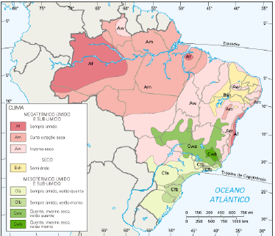

Slide 26
Unidades Climáticas Brasileiras.
Significado dos símbolos da classificação de Köppen:
1ª letra – maiúscula, representa a característica geral do clima de uma região:
A – clima quente e úmido
B – clima árido ou semi-árido
C – clima mesotérmico ( subtropical e temperado)

Slide 27
Unidades Climáticas Brasileiras.
2ª letra – minúscula, representa as particularidades do regime de chuva:
f – sempre úmido
m – monçônico e predominantemente úmido
s – chuvas de inverno
s’ - chuvas do outono e inverno
w – chuvas de verão
w’- chuvas de verão e outono

Slide 28
Unidades Climáticas Brasileiras.
3ª letra - minúscula, representa a temperatura característica de uma região:
h – quente
a – verões quentes
b – verões brandos
Ex: Clima tipo Cfa: Clima mesotérmico, sempre úmido e verões quentes.

Slide 29
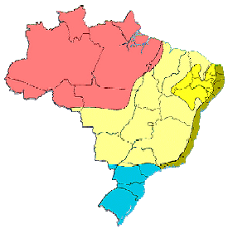
Os Domínios Climáticos Brasileiros.

Slide 30
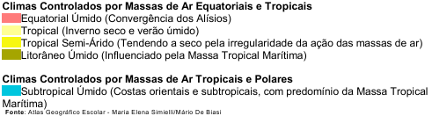
Os Domínios Climáticos Brasileiros.

Slide 31
CLASSIFICAÇÃO CLIMÁTICA DE ARTHUR STRALER
As massas de ar que interferem mais diretamente na distribuição do clima brasileiro são
a equatorial continental (mEc),
equatorial atlântica (mEa),
a tropical continental (mTc), tropical
atlântica (mTa) e a
polar atlântica (mPa).

Slide 32
CLASSIFICAÇÃO CLIMÁTICA DE ARTHUR STRALER
De acordo com a classificação climática de Arthur Strahler, predominam no Brasil cinco grandes climas, a saber:

Slide 33
CLASSIFICAÇÃO CLIMÁTICA DE ARTHUR STRALER
clima equatorial úmido da convergência dos alísios, que engloba a Amazônia;
clima tropical alternadamente úmido e seco, englobando grande parte da área central do país e litoral do meio-norte;

Slide 34
CLASSIFICAÇÃO CLIMÁTICA DE ARTHUR STRALER
clima tropical tendendo a ser seco pela irregularidade da ação das massas de ar, englobando o sertão nordestino e vale médio do rio São Francisco;
e clima litorâneo úmido exposto às massas tropicais marítimas, englobando estreita faixa do litoral leste e nordeste;

Slide 35
CLASSIFICAÇÃO CLIMÁTICA DE ARTHUR STRALER
clima subtropical úmido das costas orientais e subtropicais, dominado largamente por massa tropical marítima, englobando a Região Sul do Brasil.

Slide 36
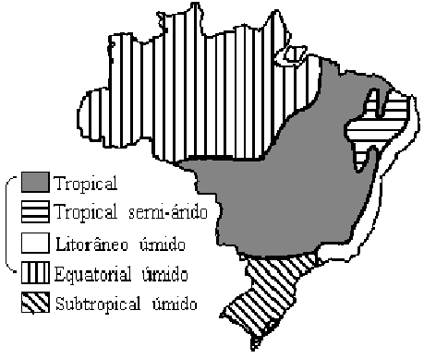
CLASSIFICAÇÃO CLIMÁTICA DE ARTHUR STRALER

Slide 37
CLASSIFICAÇÃO CLIMÁTICA DE ARTHUR STRALER
Em especial, as massas de ar que interferem mais diretamente no Brasil, segundo o Anuário Estatístico do Brasil, do IBGE, são a:

Slide 38
CLASSIFICAÇÃO CLIMÁTICA DE ARTHUR STRALER
Equatorial, tanto Continental como Atlântica;
a Tropical, também Continental e Atlântica;
e a Polar Atlântica, proporcionando as diferenciações climáticas.

Slide 39
CLASSIFICAÇÃO CLIMÁTICA DE ARTHUR STRALER
Nessa direção, são verificados no país desde climas superúmidos quentes, provenientes das massas Equatoriais, como é o caso de grande parte da região Amazônica, até climas semi-áridos muito fortes, próprios do sertão nordestino. O clima de uma dada

Slide 40
CLASSIFICAÇÃO CLIMÁTICA DE ARTHUR STRALER
Quanto aos aspectos térmicos também ocorrem grandes variações. Como pode ser observado no mapa das médias anuais de temperatura a seguir, a Região Norte e parte do interior da Região Nordeste

Slide 41
CLASSIFICAÇÃO CLIMÁTICA DE ARTHUR STRALER
apresentam temperaturas médias anuais superiores a 25oC, enquanto na Região Sul do país e parte da Sudeste as temperaturas médias anuais ficam abaixo de 20oC.

Slide 42
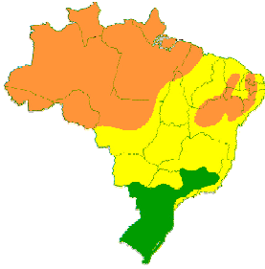

CLASSIFICAÇÃO CLIMÁTICA DE ARTHUR STRALER

Slide 43
CLASSIFICAÇÃO CLIMÁTICA DE ARTHUR STRALER
De acordo com dados da FIBGE, temperaturas máximas absolutas, acima de 40oC, são observadas em terras baixas interioranas da Região Nordeste; nas depressões, vales e baixadas do Sudeste; no Pantanal e áreas rebaixadas do Centro-Oeste; e nas depressões centrais e

Slide 44
CLASSIFICAÇÃO CLIMÁTICA DE ARTHUR STRALER
no vale do rio Uruguai, na Região Sul. Já as temperaturas mínimas absolutas, com freqüentes valores negativos, são observadas nos cumes serranos do sudeste e em grande parte da Região Sul, onde são acompanhadas de geadas e neve.

Slide 45
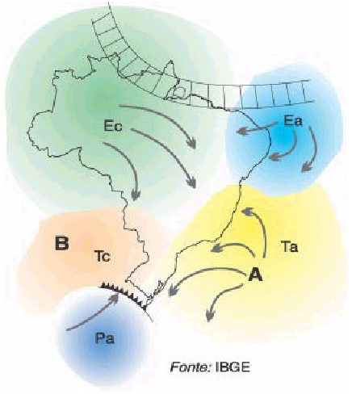
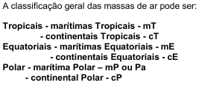
MASSAS DE AR QUE ATUAM NO BRASIL POSIÇÃO MÉDIA NO VERÃO

Slide 46
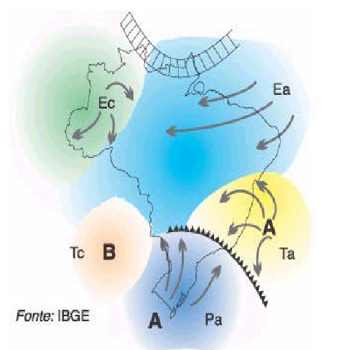
MASSAS DE AR QUE ATUAM NO BRASIL POSIÇÃO MÉDIA NO INVERNO

Slide 47
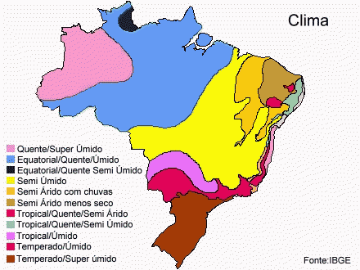

Slide 48
Pressão atmosférica
A pressão média do ar ao nível do mar é 101,325 KPa ou 1013,25 mb ou 760 mmHg e o intervalo usual de variação está entre 970 mb até 1050 mb.
Contudo, já se mediu até 870 mb (no olho do furacão Tip, em 12/10/79) e 1083,8 mb (em Ágata, na Sibéria, em 31/12/68, associada a uma massa de ar muito fria).

Slide 49
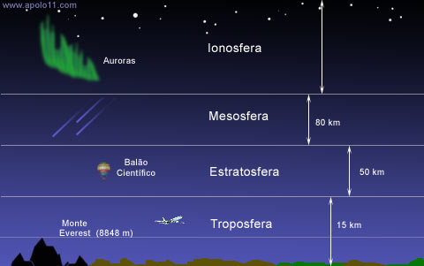
Pressão atmosférica
A 25 km de altitude, a pressão atmosférica é de apenas 3% daquela verificada no nível médio do mar.

Slide 50

Pressão atmosférica
Ter peso e estar em constante movimentação são duas das inúmeras características da atmosfera. Portanto pressão atmosférica é a ação do peso da atmosfera sobre a superfície do planeta. Pode variar em função da altitude e da temperatura.

Slide 51
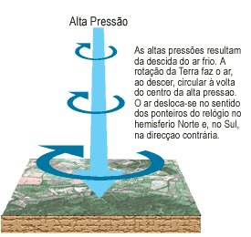
Pressão atmosférica

